Slide 1


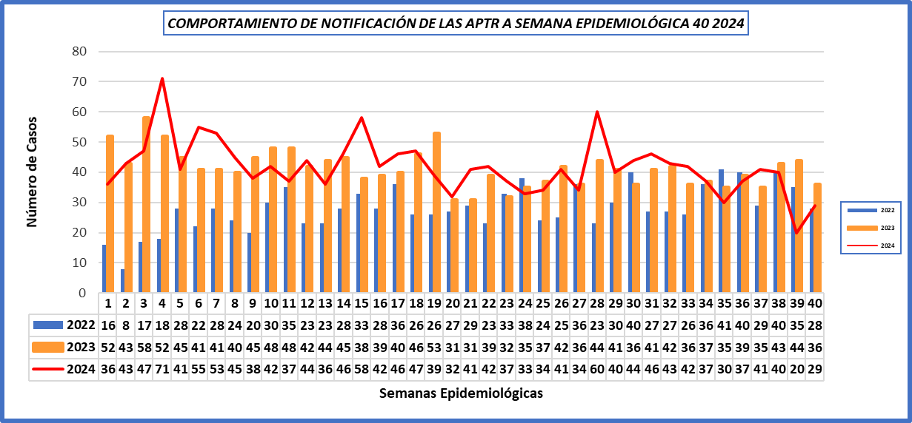
Boletín Epidemiológico Agresiones por Animales Potencialmente Transmisores de Rabia (APTR)
Semana Epidemiológica #40- 2024
1669
No. de casos
INFORME DE EVENTO APTR
Teniendo en cuenta la notificación al SIVIGILA del evento Agresiones por Animales Potencialmente Transmisores de Rabia, en el Distrito de Cartagena de Indias a semana epidemiológica #40 año 2024 se reportaron por parte UPGD 1669 casos, en el 2023 se notificaron 1652 casos, mientras que en el 2022 se presentaron 1126 casos en concordancia con lo anterior se presenta un incremento del 1% de casos en el año 2024. Teniendo en cuenta el promedio histórico desde 2017 a 2023 de los casos de las APTR se esperaban que se presentaran 947 casos a esta misma semana y se observa que se notificaron 1669 casos, lo cual representa un incremento estadísticamente significativo. (Figura 1).
COMO SE COMPORTA EL EVENTO

Slide 2
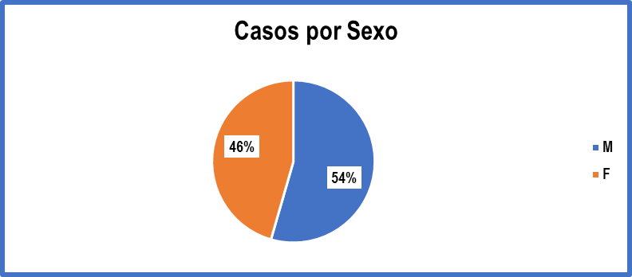
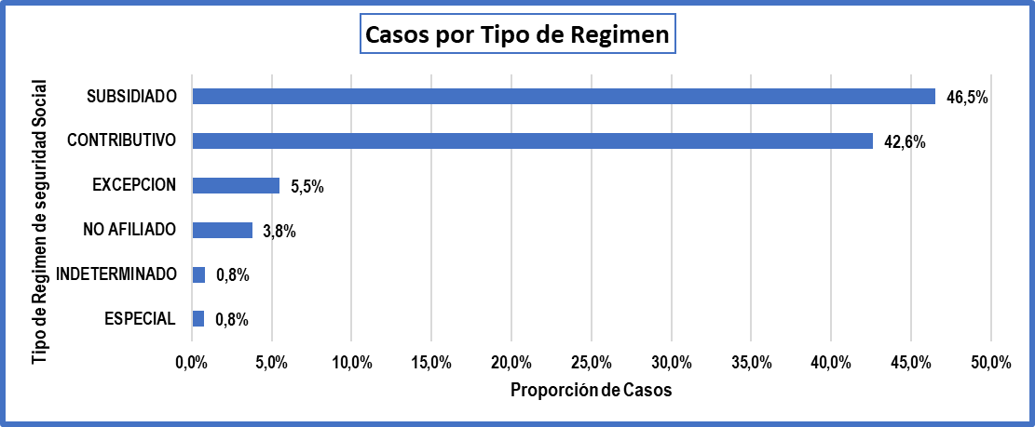
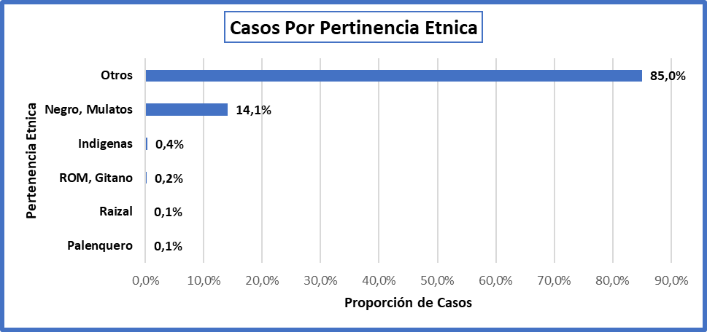
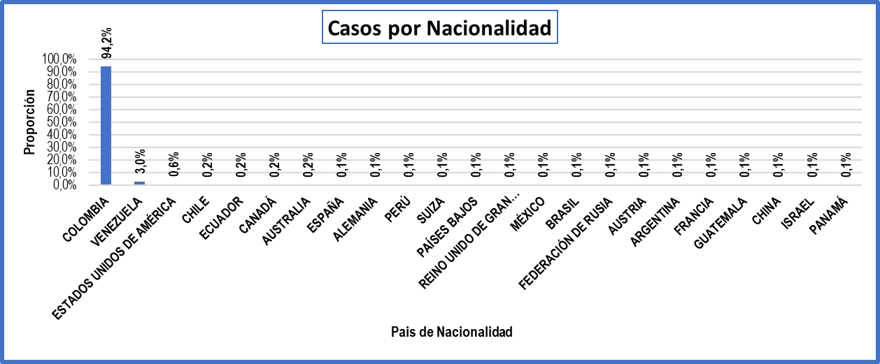
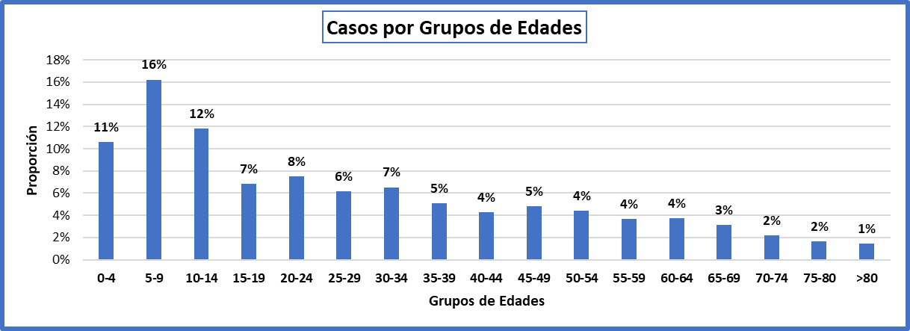
COMPORTAMIENTO DEMOGRAFICO SEMANA EPIDEMIOLÓGICA #40 - 2024
El número de casos del evento APTR, que se presentaron a semana epidemiológica #40 del año 2024 pertenecen al régimen Subsidiado 46,5%, Seguido del Contributivo con el 42,6%; de los casos presentados, el 46% corresponde al sexo femenino y un 54% al sexo masculino; con respecto al grupo de edad de 5 a 9 años mayor proporción de casos 16%, seguido de los grupos de 10 a 14 años con el 12% de los casos notificados, respectivamente; en relación con la pertenencia étnica el 85% pertenece a la variable otro, por nacionalidad del agredido se reporta que el 94,2% de casos son de Nacionalidad Colombiana, pero se observa 3% son de Venezuela, Estados Unidos con 0,6%, Chile, Canadá, Ecuador, Australia, con el 0,2%; Suiza, España, Panamá, Alemania, Argentina, Austria, Perú, Finlandia, México, Reino Unido y China con el 0,1%.

Slide 3
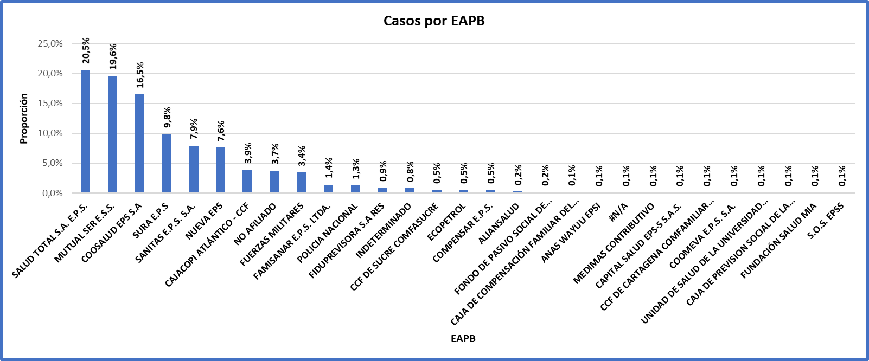
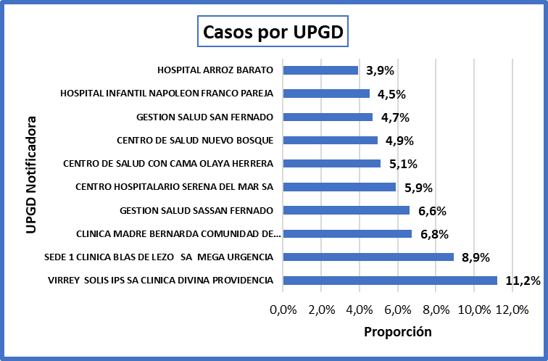
NOTIFICACION POR EAPB – UPGD SEMANA EPIDEMIOLÓGICA #40 - 2024
INFORME DE EVENTO
Teniendo en cuenta el número de casos presentados de APTR, por afiliación a EAPB a semana epidemiológica #40 año 2024 en el Distrito de Cartagena se evidencia que la EAPB Salud Total EPS y la EAPB Mutual Ser representan un 20,5% y 19,6%, respectivamente; seguido de Coosalud con el 16,5%, las otras EAPB representan menor número de casos. (Figura 2)
En concordancia con la distribución de la notificación de la UPGD a semana epidemiológica #40 año 2024 en el Distrito de Cartagena, se evidenció que las UPGD que le aportaron mayor carga al evento APTR, corresponden a Virrey Solis Clinica la Divina Providencia, en segunda posición Sede 1 Clínica Blas de Lezo SAS Megaurgencias, seguido de la Clinica Madre Bernarda y de Gestión Salud SAS San Fernando.

Slide 4
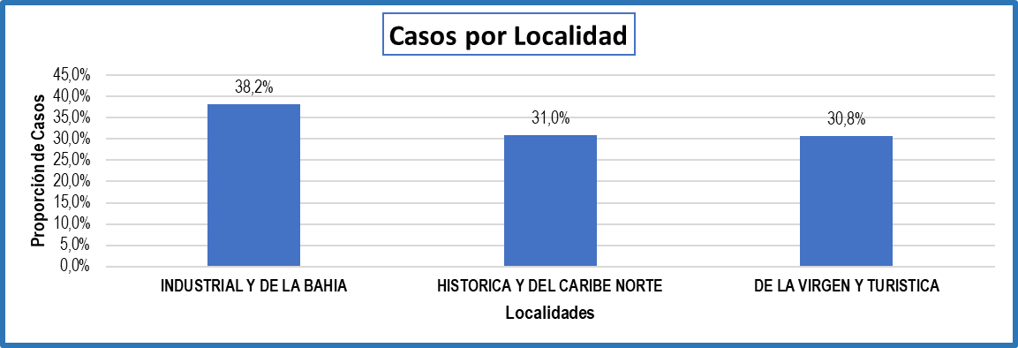
COMPORTAMIENTO DEMOGRAFICO SEMANA EPIDEMIOLÓGICA #40 - 2024
INFORME DE EVENTO
Localidad | Barrios | Total
Histórica Y Del Caribe Norte | Torices | 35
 | Bocagrande | 32
 | Nuevo Bosque | 29
 | Santana | 27
 | Zaragocilla | 21
 | Otros | 372
 | Total Localidad | 516
De La Virgen Y Turística | Olaya Herrera | 121
 | El Pozón | 46
 | Bayunca | 35
 | La Esperanza | 33
 | La Candelaria | 20
 | Otros | 255
 | Total Localidad | 510
Industrial Y De La Bahía | San Fernando | 73
 | Nelson Mandela | 67
 | San José De Los Campanos | 33
 | Arroz Barato | 33
 | El Socorro | 27
 | Otros | 402
 | Total Localidad | 635
En concordancia con lo anterior y teniendo en cuenta los casos notificados del evento 300 - APTR, en el Distrito de Cartagena a semana epidemiológica #40 año 2024 en la Localidad de la Industrial y de la Bahía se presentaron mayor proporción, con el 38,2% (n=635) de los casos notificados, los barrios en donde mas casos se presentaron fueron San Fernando, Nelson Mandela, San José de los Campanos, Arroz Barato y El Socorro; seguido de la localidad Histórica y del Caribe con el 31,0% (n=516), en los barrios Torices, Bocagrande, Nuevo Bosque, Santana, y Zaragocilla. Y en Virgen y turística con el 30,8% (n=510) y los barrios en donde mas casos se presentaron fueron Olaya Herrera, El Pozón, Bayunca, La Esperanza, y La Candelaria.

Slide 5
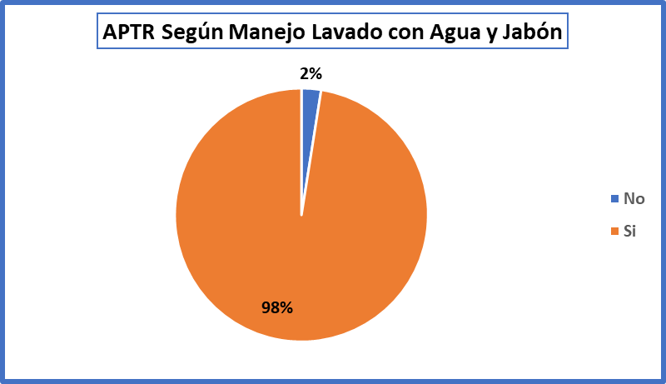
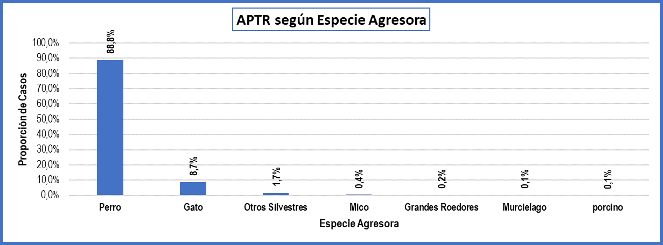
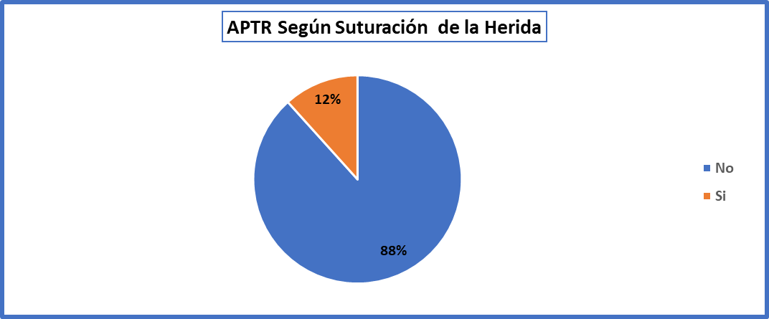
INDICADORES APTR SEMANA EPIDEMIOLÓGICA #40 - 2024
INFORME DE EVENTO
De acuerdo a la especie agresora en los casos de agresiones por animales potencialmente transmisores de rabia el 88,8% (n=1482) de estos fueron causados por Perros del total de casos, seguido por los gatos con 8,7% (n=146).
Revisando el manejo de la herida podemos afirmar que en el 98% (n=1626) de las agresiones se lavo la herida con agua y jabón; también se pudo observar que en el 12% (n=201) de las agresiones, el paciente requirió sutura de la herida.

Slide 6
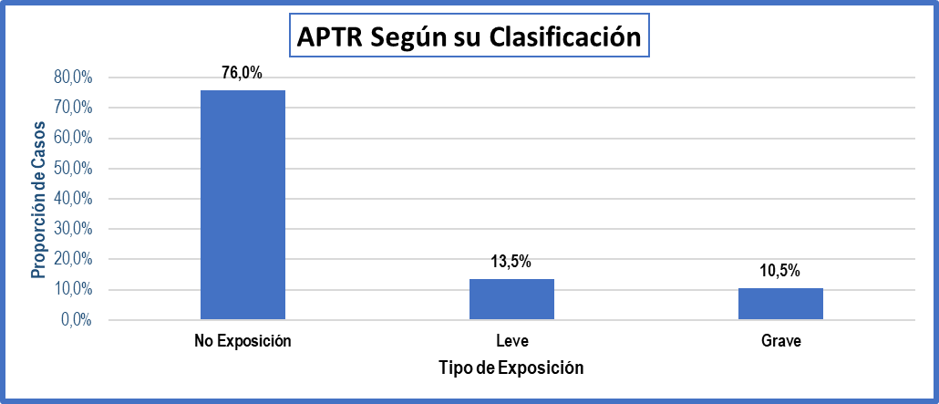
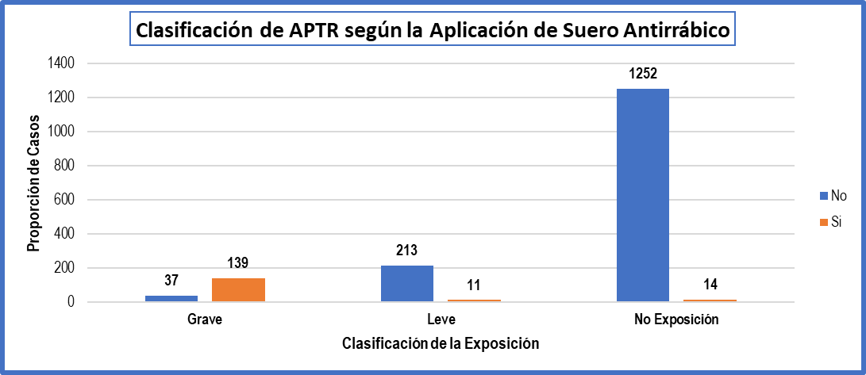
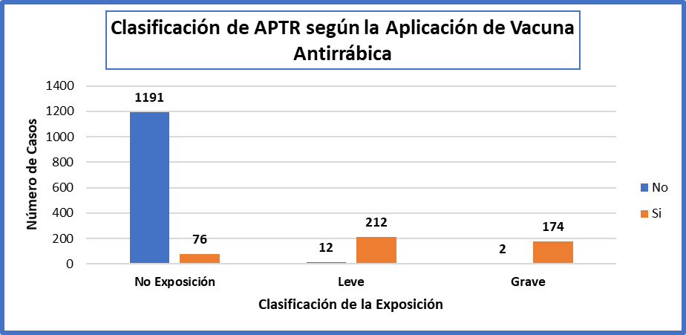
INDICADORES APTR SEMANA EPIDEMIOLÓGICA #40 - 2024
Teniendo en cuenta la clasificación del tipo de exposición de las agresiones podemos afirmar que el 76% (n=1268) de los casos fueron clasificadas como No Exposición, el 13,5% (n=225) se clasificaron como Exposición Leve y un 10,5% (n=176) como Exposición Grave.
Se observa que los casos clasificados como No exposición, a 76 (Setenta y seis) pacientes se le realizó manejo con aplicación de vacuna antirrábica y a 14 (catorce) con manejo inmunoglobulina; con relación a la Exposición Leve, a 11 de los 225 casos les fue ordenado inmunoglobulina y a 12 (Doce) no le fue ordenado la aplicación de la vacuna.
Y con relación a la exposición Grave, 37 (Treinta y siete) casos notificados no le fue ordenada la Inmunoglobulina y a dos no se le ordenó esquema de vacunación.

Slide 7
INDICADORES APTR SEMANA EPIDEMIOLÓGICA #40 - 2024
INFORME DE EVENTO
INDICADORES
Proporción de incidencia agresiones y contactos con animales potencialmente transmisores de rabia: En la semana epidemiológica #40 del años 2024, se presentaron 157,2 casos de agresiones y contactos con animales potencialmente transmisores de rabia por cada 100.000 habitantes en el distrito de Cartagena
Proporción de personas expuestas al virus rábico: El 24% (n=401) de las personas con agresión o contacto con un animal potencialmente transmisor de rabia estuvieron expuestos al virus de la Rabia.
Proporción de casos que cumplen la definición de caso de No exposición: El 98% (n=1243/1268) de los casos notificados como No exposición tiene una correcta clasificación de la exposición.
Proporción de casos que cumplen la clasificación de exposición leve: El 85,7% (n=193/225) de los casos notificados como Exposición Leve tienen una correcta clasificación de la exposición.
Proporción de casos que cumplen la clasificación de exposición grave: El 93,8% (n=165/176) de los casos notificados como Exposición Grave tienen una correcta clasificación de la exposición.

Slide 8


INFORME DE EVENTO
PROGRAMA DE VIGILANCIA EN SALUD PÚBLICA
DEPARTAMENTO ADMINISTRATIVO DISTRITAL DE SALUD DADIS
ALEX TEJADA NUÑEZ
Director DADIS
MONICA JURADO MÁRQUEZ
Directora Operativa de Salud Pública
EVA MASIEL PEREZ TORRES
Líder programa de vigilancia en salud pública
ELABORADO POR
CARLOS GUERRA GUARDO
Profesional Especializado

